Slide 1
Weekly Report #1

Slide 2
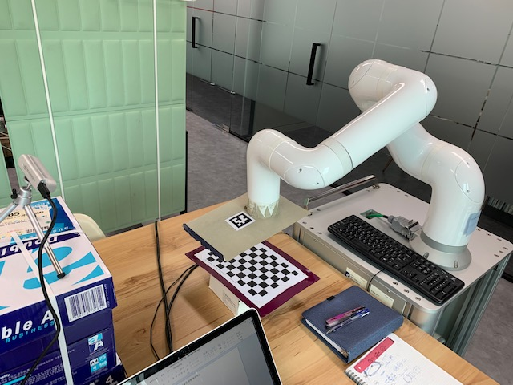


#1 SVD를 이용한 변환 매트릭스 획득
주요 작업 영역을 중심으로 위치를 변경하면서 Camera 3D 좌표와 Robot의 3D 좌표를 획득

Slide 3
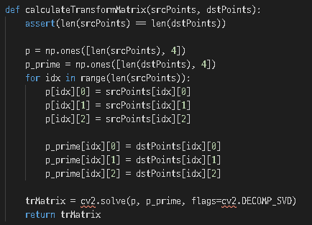
#1 SVD를 이용한 변환 매트릭스 획득
참고: https://math.stackexchange.com/questions/222113/given-3-points-of-a-rigid-body-in-space-how-do-i-find-the-corresponding-orienta/222170#222170
OpenCV의 solve 함수(DECOMP_SVD)를 통해서 선형방정식의 해(변환 매트리스) 획득
AX=B
A: Camera 3D 좌표 n개 샘플 (n by 4)
X: 변환 매트릭스 (4 by 4)
B: Robot 3D 좌표 n개 샘플 (n by 4)

Slide 4
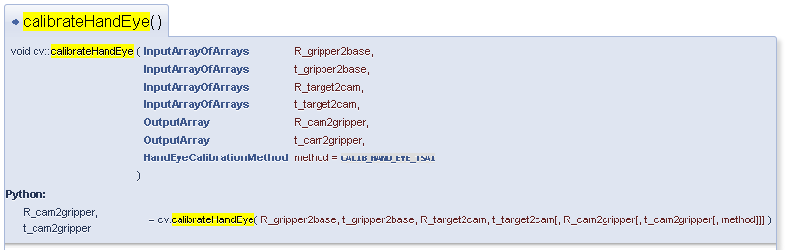
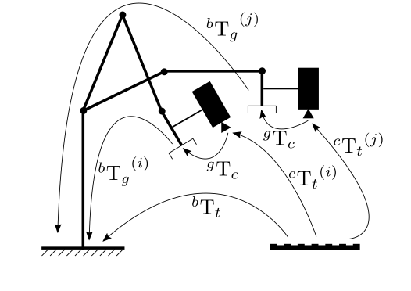
#2 OpenCV calibrateHandeye 적용

Slide 5
#2 OpenCV calibrateHandeye 적용
OpenCV calibrateHandEye 함수를 Hand-to-Eye에 적용하기 위해서는 Camera의
위치와 Calibration Panel이 위치가 변경되어야 함.
또한, Hand-in-Eye와 달리, 최종적으로는 Robot Base와 Camera 간의 변환 매트릭스
획득이 필요.
함수 입력 시, 해당 HM(Homogeneous Matrix)의 방향이 반대로 되어야 함.

Slide 6
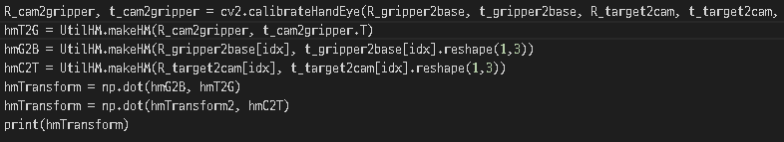




#2 OpenCV calibrateHandeye 적용
OpenCV calibrateHandEye 함수의 결과값을 Homogeneous 변환 에 따라 최종적으로 Base에서 Cam으로의 Homogeneous Matrix 획득.
Cam
Indy.get_task_pos 함수로 획득.
Cal
TCP
$$H_{CAL}^{CAM}$$
$$H_{BASE}^{TCP}$$
$$H_{TCP}^{CAL}$$
esitimatePoseSingleMarker 함수로 획득
Robot
Base
calibrateHandEye 함수로 획득
$$H_{BASE}^{CAM}$$
최종 Homogeneous Matrix

Slide 7
TODO List
#1 방식과 #2 방식의 차이점 및 성능 확인 필요. (이론적으로는 #2 방식이 탄탄함.)
#2 방식에서 5개의 알고리즘 중 적합한 알고리즘 선택 필요
개선된 환경에서 에러율 검토 필요.
(참고: https://blog.zivid.com/importance-of-3d-hand-eye-calibration)
Camera의 depth를 통해서 획득한 3D 좌표와 OpenCV 함수를 통해서 획득한 3D 좌
표에 차이 발생 원인 확인

Slide 8
Weekly Report #2

Slide 9
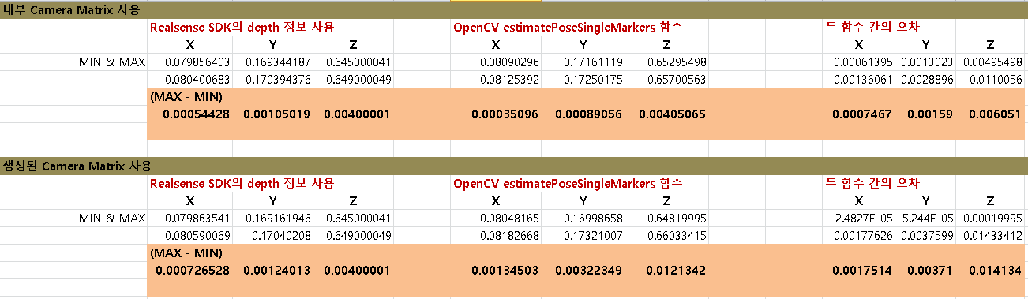
Input Values(Translation) 검증
동일한 Marker Center 위치를 타겟으로 측정.
고정된 Marker를 측정해도 xyz 각각 0.7mm, 1.2mm, 0.4mm의 오차 측정.
Aruco Marker의 축이 고정될 경우에도 흔들리는 현상으로 인해서 발생되었을 것으로 예상됨.
1. 내부의 Camera Matrix를 사용하는 것이 체스보드 혹은 Aruco 보드를 통해서 생성된 Camera Matrix 보다 값의 편차도 적고 3D Depth에 의해 측정된 값에 근접함.
(Translation은 SDK에 의해서 획득되는 좌표값을 사용하는 것이 유리 할 것으로 판단.)
2 Camera Calibration의 시험에 따라서 측정되는 결과값이 매번 상이. → 다음 장표 참조.

Slide 10
Camera Calibration 검증
Test Case 마다 조금씩 다른 결과값을 보여줌.
Chessboard가 아닌 Arucoboard를 사용해도 측정 시마다 상이한 값을 보여줌.
Camera Matrix의 값에 따라서 estimatePose 함수에 의해서 측정되는 tvec과 rvec
값이 달라짐. ← Hand Eye Calibration에 발생하는 오차값의 주요 원인이 될 것으로
예상됨.
(참고: https://answers.opencv.org/question/216633/calibratehandeye-precision/)
시험 데이터 참고

Slide 11
calibrateHandEye 함수 결과 검증
--------------------------------------
Method 3
[[-0.75403104 -0.65672513 0.01221899]
[-0.65669077 0.75333574 -0.03524907]
[ 0.01394395 -0.03460299 -0.99930386]]
[[-0.1073896 ]
[-0.01718936]
[-0.23714391]]
--------------------------------------
Distance: 0.260893
--------------------------------------
--------------------------------------
Method 4
[[-0.73287686 -0.67946701 0.03487258]
[-0.68030057 0.73253307 -0.02421645]
[-0.00909104 -0.04147152 -0.99909833]]
[[-0.0371705 ]
[-0.13063565]
[ 0.00827459]]
--------------------------------------
Distance: 0.136073
--------------------------------------
cv2.CALIB_HAND_EYE_TSAI
cv2.CALIB_HAND_EYE_PARK
cv2.CALIB_HAND_EYE_HORAUD
cv2.CALIB_HAND_EYE_ANDREFF
cv2.CALIB_HAND_EYE_DANIILIDIS
--------------------------------------
Method 0
[[-0.53111808 -0.66809495 0.5211168 ]
[-0.67767341 0.7041279 0.212044 ]
[-0.5085984 -0.2405266 -0.82672524]]
[[-0.22988355]
[-0.30189875]
[ 0.01499742]]
--------------------------------------
Distance: 0.379755
--------------------------------------
--------------------------------------
Method 1
[[-0.74201907 -0.66968512 0.03048841]
[-0.67034704 0.7416587 -0.02402535]
[-0.00652258 -0.03826508 -0.99924634]]
[[-0.032312 ]
[-0.13177883]
[ 0.00663744]]
--------------------------------------
Distance: 0.135845
--------------------------------------
--------------------------------------
Method 2
[[-0.74223362 -0.6694401 0.03064636]
[-0.67010743 0.74187888 -0.02391137]
[-0.00672865 -0.03828418 -0.99924424]]
[[-0.03235716]
[-0.13190149]
[ 0.00660721]]
--------------------------------------
Distance: 0.135973
--------------------------------------
동일한 시험 데이터를 이용해서 계산 결과 TSI와 ANDREFF의 방식의 경우 비정상인 matrix를 반환.
현재는 Method 2(Horaud 방식을 채용)를 통해서 검증 진행
1번의 이슈가 Camera Matrix 등의 다른 문제가 없는 지 검증 필요.
시험 측정 샘플에 따라서 다른 값을 보이는 것으로 예상되며 최적의 샘플 측정 방법에 대한 고찰 필요

Slide 12
TODO List
측정 침을 이용한 정확도 측정 및 시험 결과 도출
Robot XYZUVW에 대한 움직임에 대한 특이점 여부 등의 사전 유효성 검사 방법
(문의 진행중): http://forum.neuromeka.com/topic/51/indydcp-task_move_to-%ED%95%A8%EC%88%98-%EC%82%AC%EC%9A%A9-%EA%B4%80%EB%A0%A8-%EB%AC%B8%EC%9D%98
→ Linux ROS 환경 구축(필요성?)
Cognex 카메라 관련 기능 검증 및 현재 진행 중인 정확도 측정에 비교군으로
확인.
IndyDCP 프로그램 기능을 활용한 자동화 방안

